Slide 1
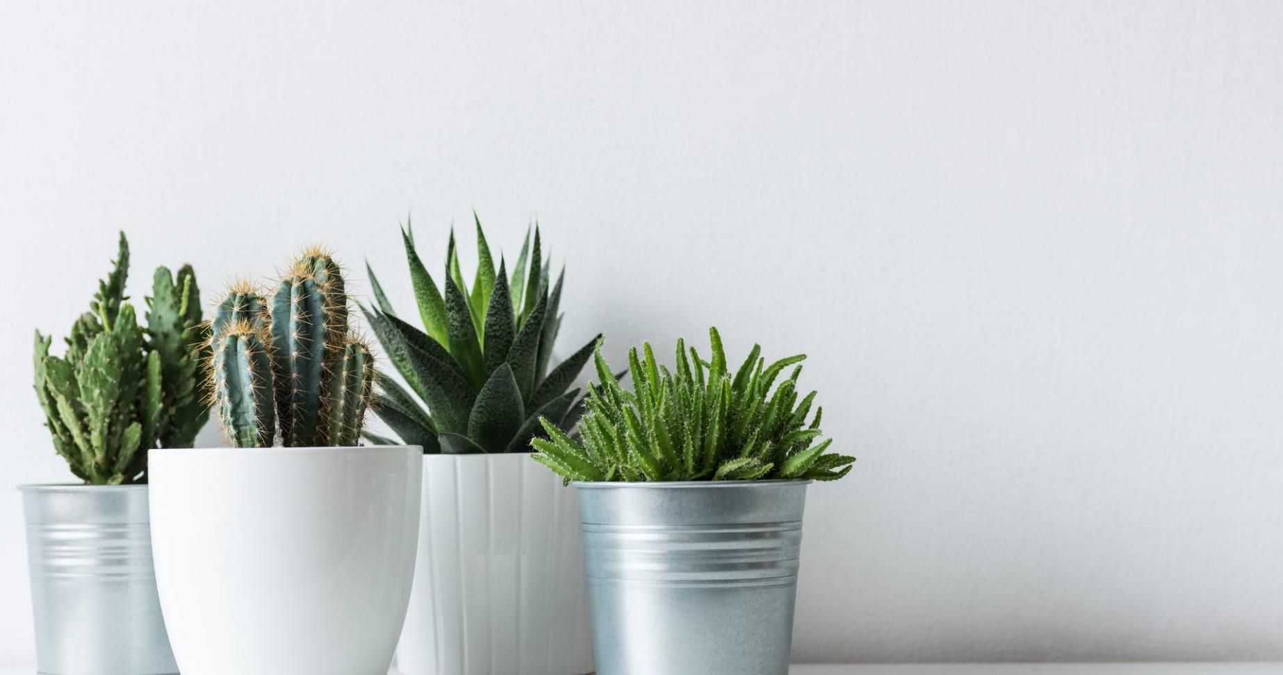
TéQue Plantei
Caua Sene
Gustavo Venuto
Laila Abib
Lucas Ribeiro
Matheus Rodovalho

Slide 2
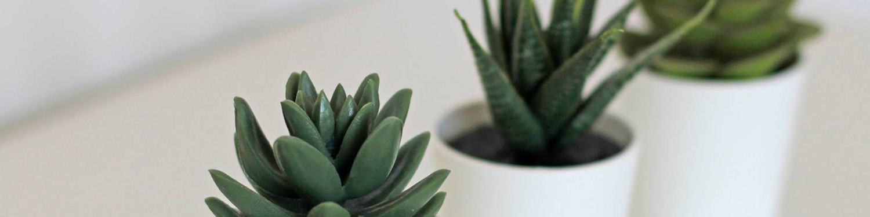
O Projeto
A ideia de nosso projeto é monitorar plantas residenciais com o uso de IoT, colhendo dados sobre o solo e seu ambiente com a utilização de sensores com a finalidade de aprimorar os cuidados específicos que cada planta necessita.

Slide 3
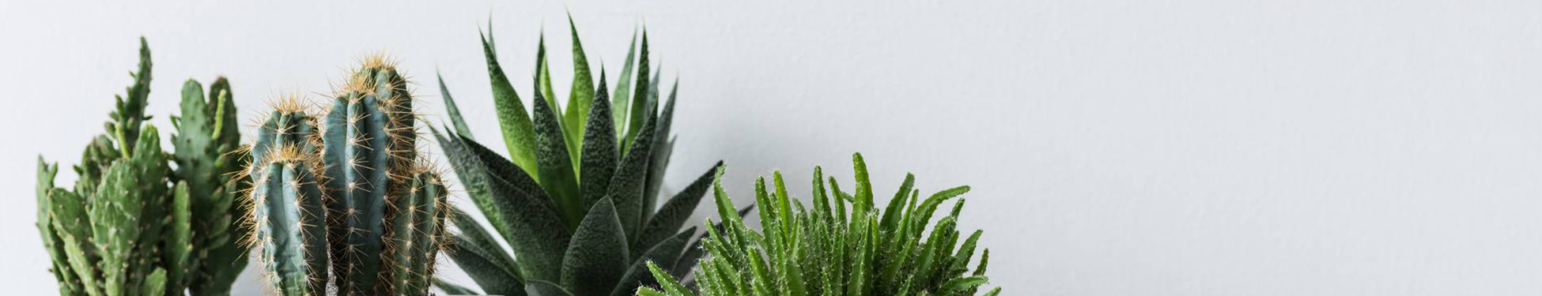
Dados coletados e Ferramentas Utilizadas
O dados escolhidos para a coleta foram a Umidade do Ar, Temperatura do ambiente da´ planta e a Umidade do Solo o qual a planta esteja.
Para o armazenamento dos mesmos, utilizamos o Firebase e o MyDevices Cayenne.

Slide 4
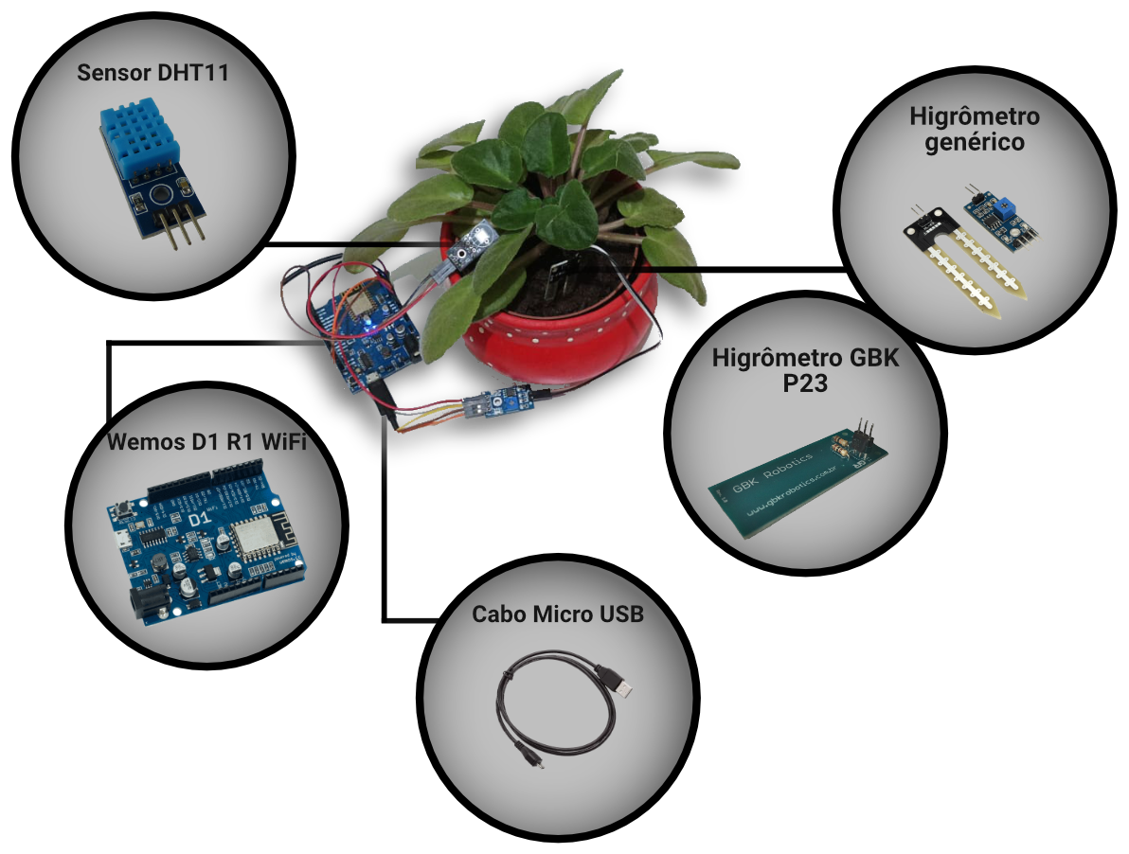
O Arduino

Slide 5
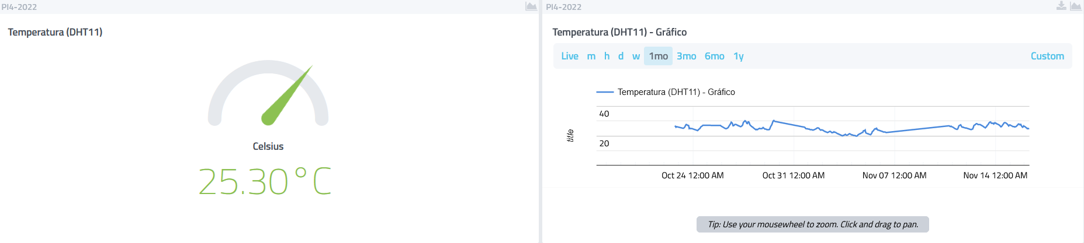
Cayenne
Cayenne é uma aplicação a qual podemos integrar sistemas de IoT facilmente sem ter todo o trabalho de criar um back-end, mostra os dados em tempo real e adiciona gráficos simples de fácil aplicação.
.
Cayenne - Projeto

Slide 6
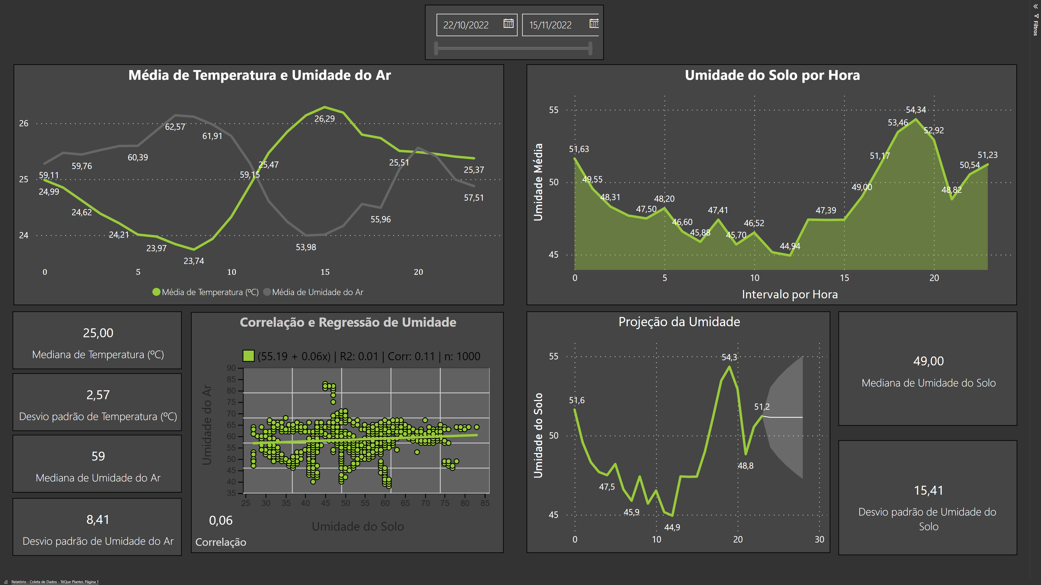

Slide 7
A aplicação
Nosso aplicativo possui apenas uma tela, cujo objetivo é apenas mostrar os dados que nosso banco de dados recebeu.

Slide 8
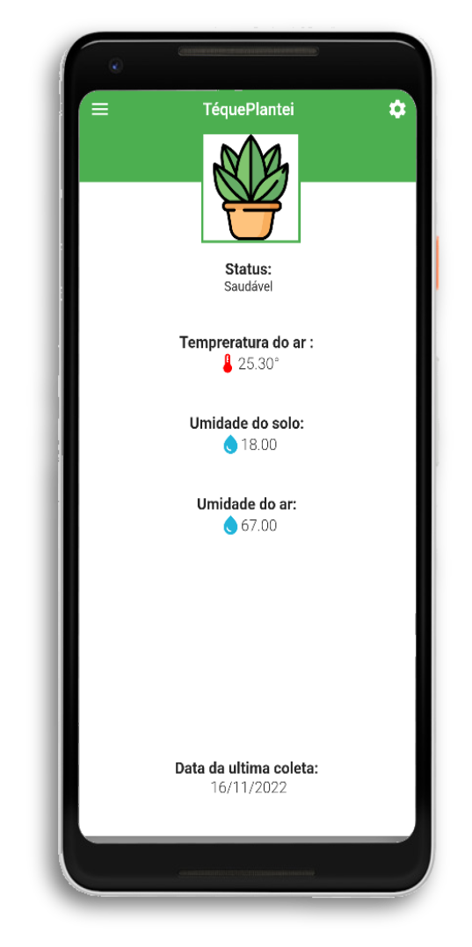
O aplicativo

